Slide 1
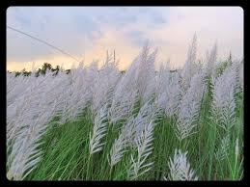

Slide 2
মাল্টিমিডিয়া ক্লাসে
স্বাগতম

Slide 3
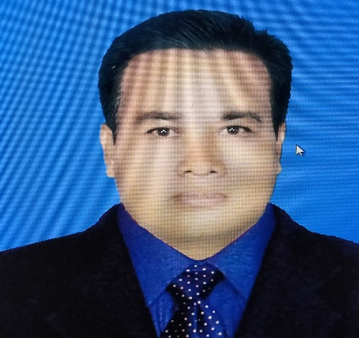
পরিচিতি
সন্তোষ কুমার বর্মা,
সহকারী শিক্ষক,
ভান্ডারদহ জনতা উচ্চ বিদ্যালয়,
পাটগ্রাম, লালমনিরহাট। মোবাঃ ০১৭৬৮৯২৬৬৫৮
বিষয়ঃ সাহিত্য কনিকা শ্রেনীঃ অষ্টম
সময়ঃ ৪৫ মিনিট।

Slide 4
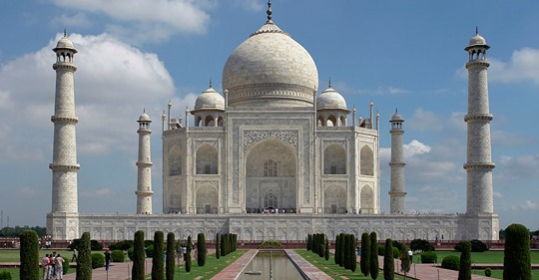
নিছের ছবিটি কীসের প্রতিক ভেবে বল?

Slide 5
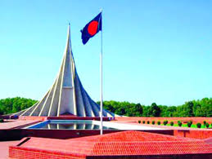
এই ছবি দুটো দেখে কী বোঝা যায় ভেবে বলো?
স্মৃতি

Slide 6
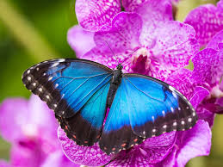
আজকের পাঠ
অতিথির স্মৃতি
শরৎচন্দ্র চট্টোপাধ্যায়

Slide 7
এই পাঠ শেষে শিক্ষার্থীরা শিখবে---------
# লেখক পরিচিতি বলতে ও লিখতে পারবে।
# কঠিন কঠিন শব্দের অর্থ ও বাক্য লিখতে পারবে।
# লেখক দেওঘরে কেন গিয়েছিল বর্ননা করতে পারবে।
# অতিথির স্মৃতি গল্পের মুল্ভাব বর্ননা করতে পারবে।
শিখনফল

Slide 8
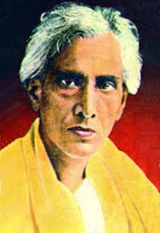
লেখক পরিচিতি
জন্মঃ ১৮৭৬ সালে পশ্চিমবঙ্গের হুগলি জেলার দেবানন্দপুর গ্রামে।
১৯০৭ সালে ভারতীয় পত্রিকায়”বড়দিদি” উপন্যাস প্রকাশিত হয়।
শরৎচন্দ্র চট্টোপাধ্যায়
তার বিখ্যাত উপন্যাসঃ দেবদাস, পল্লীসমাজ,শ্রীকান্ত,দেনাপাওনা প্রভৃতি।
সাহিত্য প্রতিভার স্বীকৃতি স্রুপ ঢাকা বিশ্ববিদ্যালয় থেকে ডি,লিট উপাধী লাভ করেন
মৃত্যু ১৯৩৮ খ্রিষ্টাব্দে কলকাতায় জীবনাবসান

Slide 9
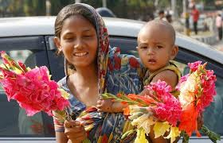
কঠিন শব্দের অর্থ ও বাক্য
ভজন
ঈশ্বরের মহিমা কীর্তন
দোর
বাড়ির ফটক
মালিনী
মালির স্ত্রী

Slide 10
লেখক চিকিৎসকের আদেশে দেওধরে গিয়েছিল বায়ু
পরিবর্তনের জন্য।বায়ু পরিবর্তনেসাধারনত যা হয় সেও লোকে জানে , আবার আসেও। আমিও এসেছি, প্রাচীর ঘেরা বাগানের মধ্যে একটা বড় বাড়িতে থাকি।সেখানে পশুপাখিদের আনাগোনা বুলবুলি, শ্যামা, শালিক,টুন্টুনি ইত্যাদি।
দেওঘরে কেন গিয়েছিল ?

Slide 11
অতিথির স্মৃতি গল্পটি একটি প্রানীর সঙ্গে একজন অসুস্থ মানুষের মধ্যে গড়ে উঠা মমত্বের সম্পর্কই এ গল্পের আলোচ্য বিষয় ।লেখক দেখিয়েছেন মানুষে-মানুষে যেমন স্নেহ-প্রীতির সম্পর্ক অন্য জীবের সঙ্গে ও মানুষের তেমন সম্পর্ক গড়ে উঠতে পারে। কিন্তু সেই সম্পর্ক নানা প্রতিকুল কারনে স্থায়ীরুপ পেতে বাধা গ্রস্থ হয়। এই গল্পে সম্পর্কের বিচিত্র রুপই প্রকাশ পায়।
মুল্ভাব

Slide 12
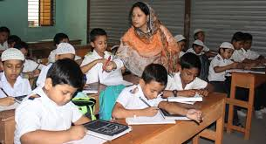
একক কাজ
শরৎচন্দ্র চট্টপাধ্যায় এর বিখ্যাত কয়েকটি উপন্যাসের নাম লিখ?

Slide 13
দলীয়কাজ
শরৎচন্দ্র চট্টোপাধ্যায়কে কেন ডি,লিট উপাধি দেয়া হয় লিখ?

Slide 14
মুল্যায়ন
১। শরৎচন্দ্র চট্টোপাধ্যায় কতসালে কোথায় জন্ম গ্রহন করেন ?
২। লেখক দেওঘরে কেন গিয়েছিল বর্ননা করে লিখ ?
৩। পশু পাখির সাথে মানুষের কেমন সম্পর্ক হওয়া উচিত ব্যাখা করে লিখ?

Slide 15
বাড়ির কাজ
লেখক দেওঘর থেকে বিদায় নিতে নানা অজুহাতে দিন দুই দেরি করলেন কেন? তোমার নিজের ভাষায় ব্যাখা করে লিখ?

Slide 16
ধন্যবাদ
আবার দেখা হবে------

